Slide 1
1. 요구사항
호텔소개 | 찾아오기 | 시설소개 | 예약하기 | 게시판 | 로그인
정적페이지 | 정적페이지 | 정적페이지 | 일반유저 로그인시 예약 생성, 삭제 관리자로그인시 예약생성 수정 삭제 예약 상황에 따른 동적 예약상황 반영 (jQuery Ajax메서드) | 공지사항게시판 CRUD(관리자만가능) 2. 문의하기게시판 CRUD(비회원, 일반회원 가능) | 세션을 이용한 관리자 / 일반로그인 기능 쿠키를 이용한 자동로그인 기능
전체 구성 : jsp include : header / main / footer
Front : bootstrap
JSP model 1 / MVC 모델 중 Model과 View만 구현

Slide 2
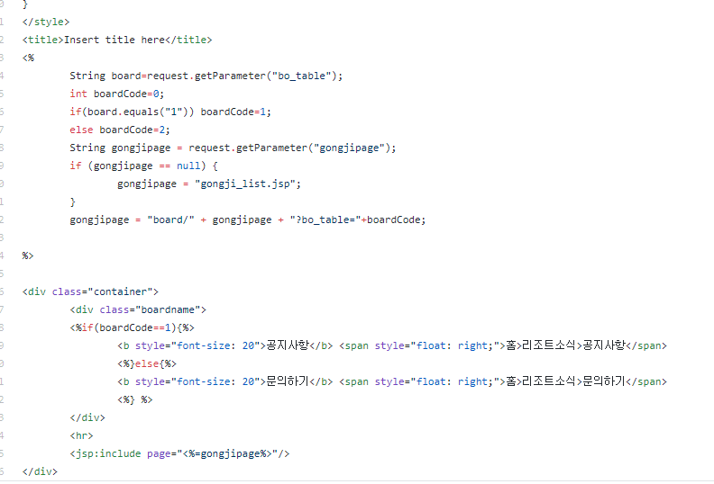
1. 게시판
파라미터에 따른 다른 게시판을 보여주기 위한 include

Slide 3
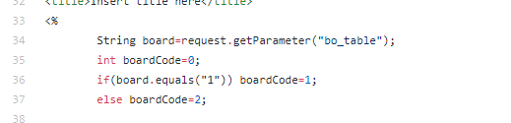
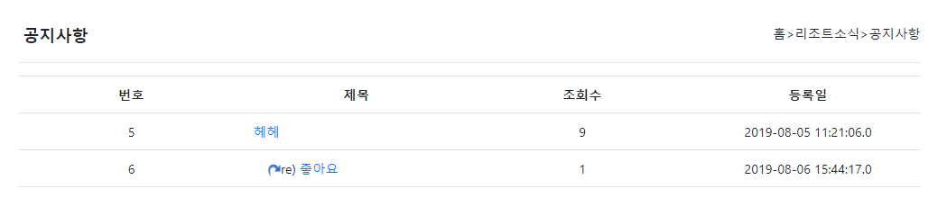
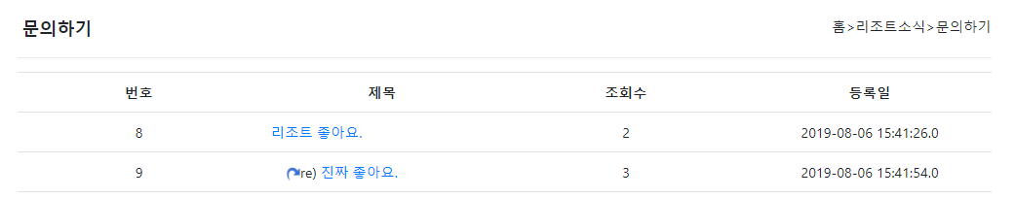
1. 게시판
DB에서 공지사항은 1 / 문의하기는 2 코드로 저장
각 jsp페이지는 파라미터로 게시판 테이블을 select함

Slide 4
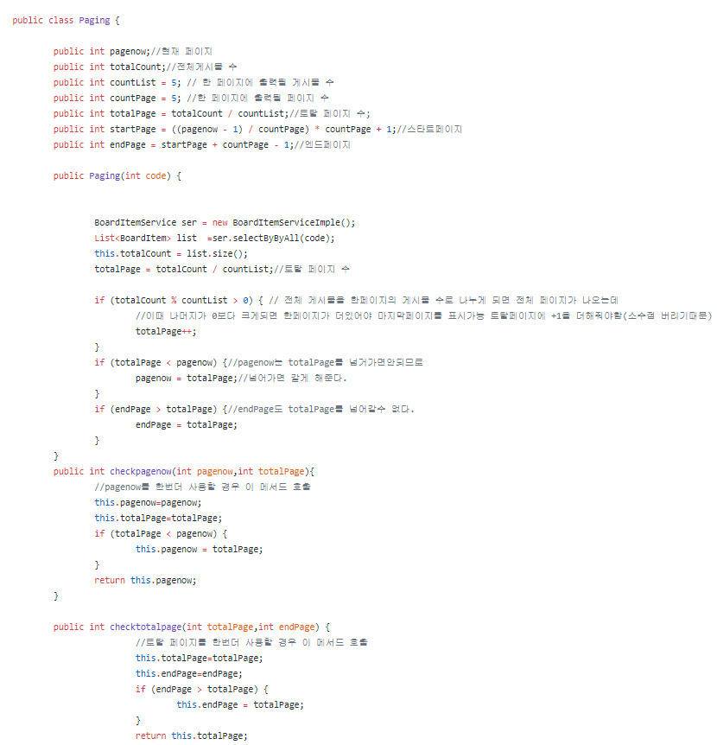

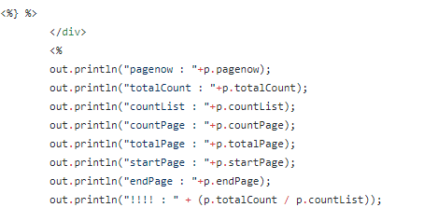

1. 게시판
Paging 메서드
페이징을 위한 클래스
각 파라미터는 paging메서드에 필드변수로 선언해
자동 계산

Slide 5
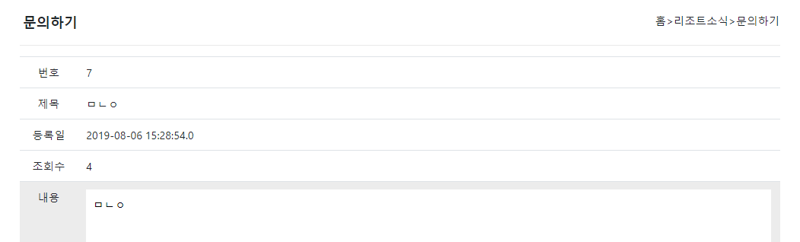
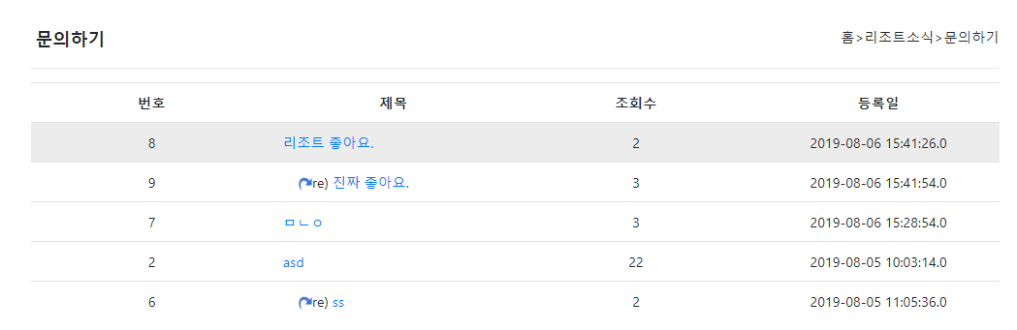
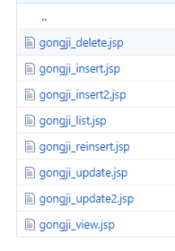
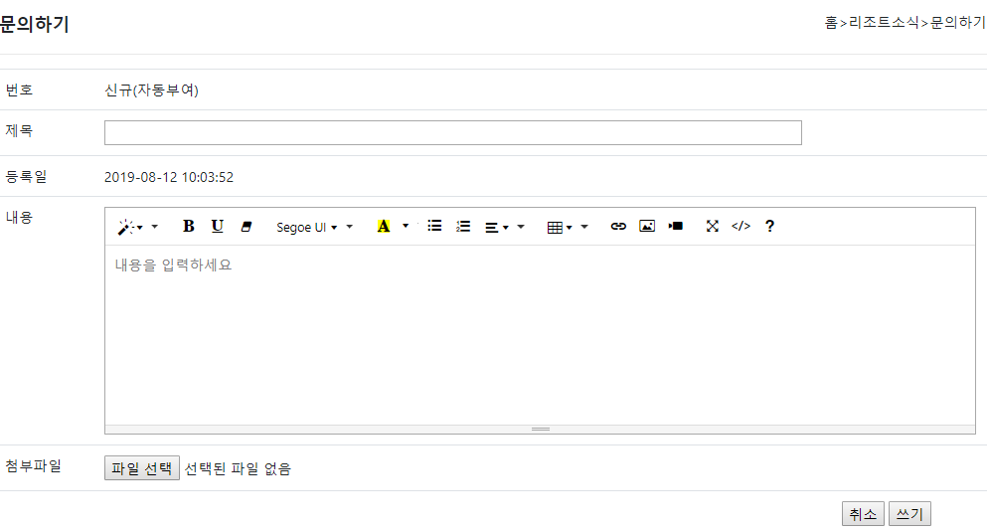
select
1. 게시판
게시판 CRUD jsp
insert

Slide 6
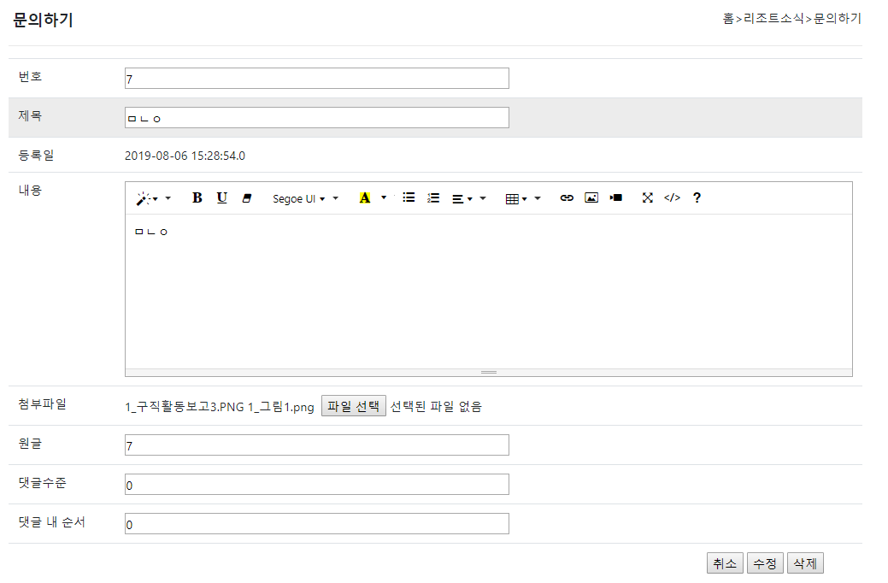
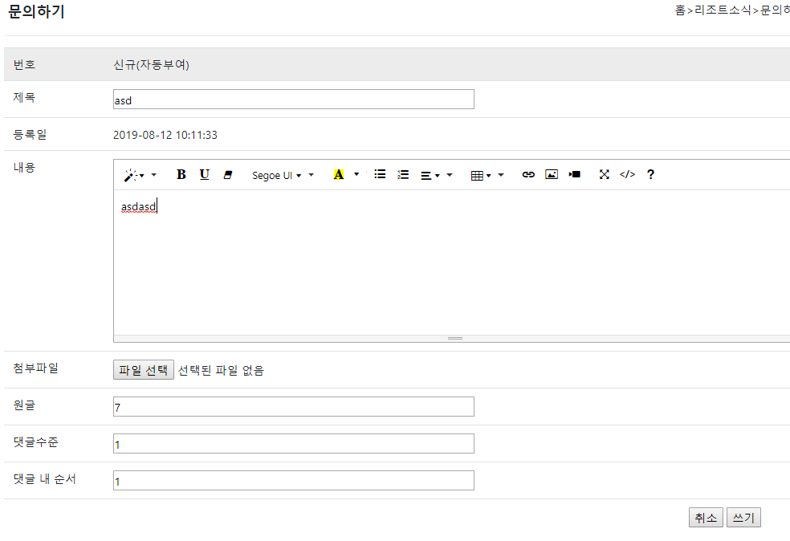
1. 게시판
댓글
update

Slide 7
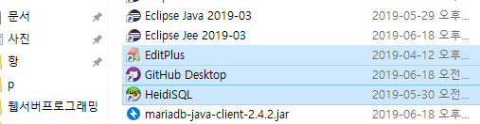
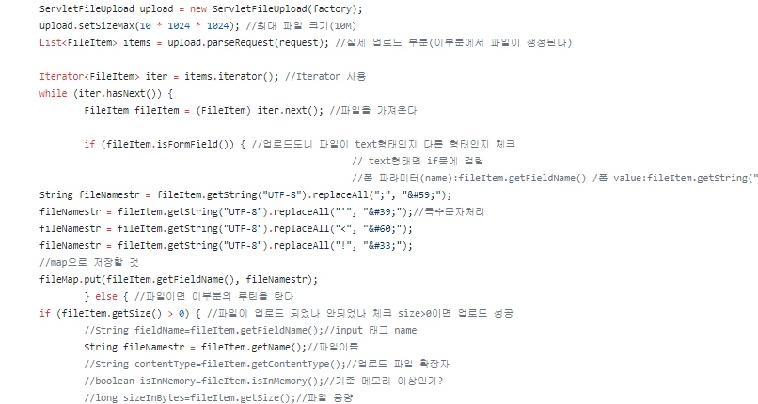


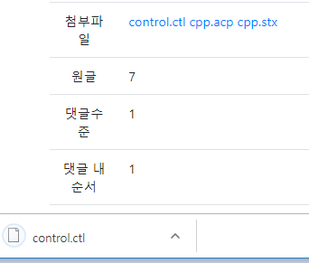
1. 게시판
Multiple 업로드를 위한 apache.commos.upload 라이브러리 이용
다운로드 가능

Slide 8
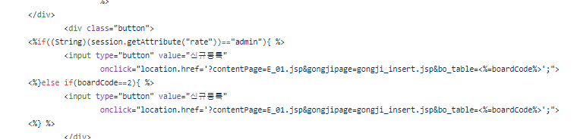
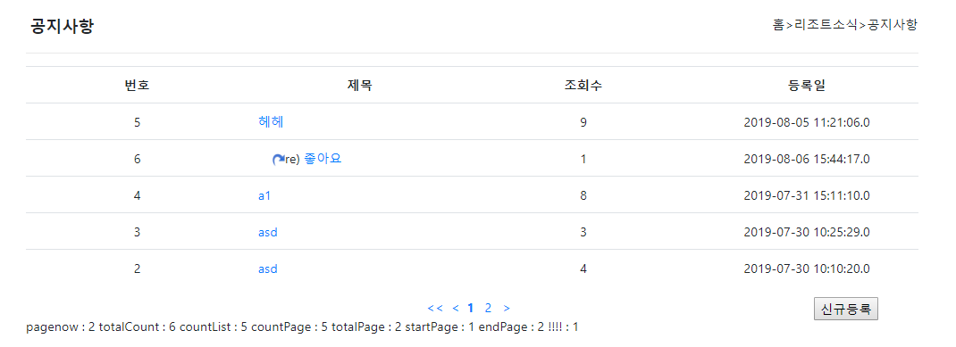
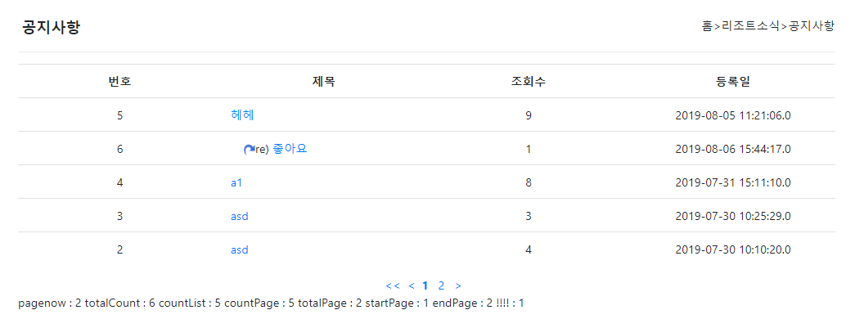
1. 게시판
관리자만 글쓰기 가능한 공지사항 게시판
관리자
일반/비회원

Slide 9
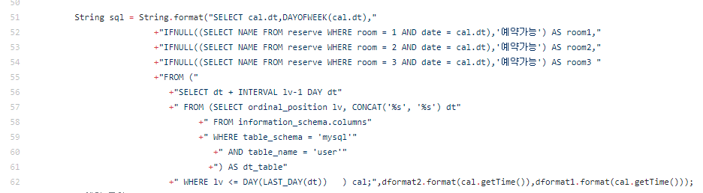
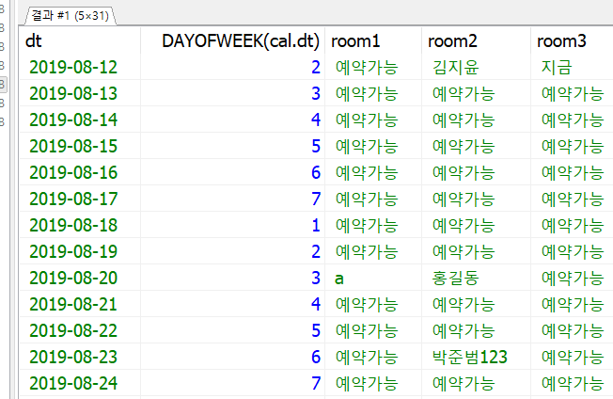
2. 예약하기
날짜 만드는 테이블 + 30일치 예약 테이블 아우터조인
날짜 만드는 테이블 + 30일치 예약 테이블 아우터조인
Room의 유형별로 date를 비교
실행결과

Slide 10
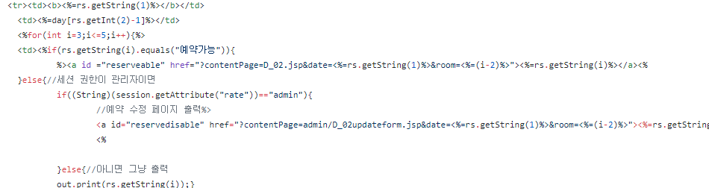
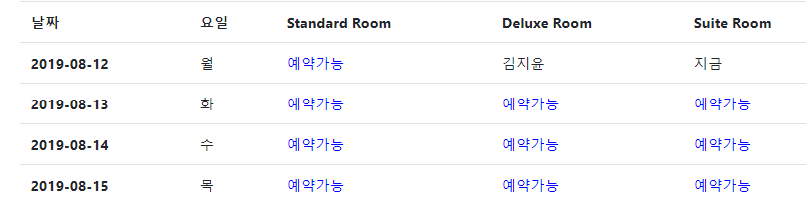
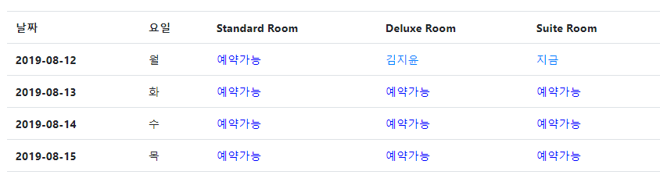
2. 예약하기
권한 세션에 따른 출력내용 변경
일반+비회원
관리자

Slide 11
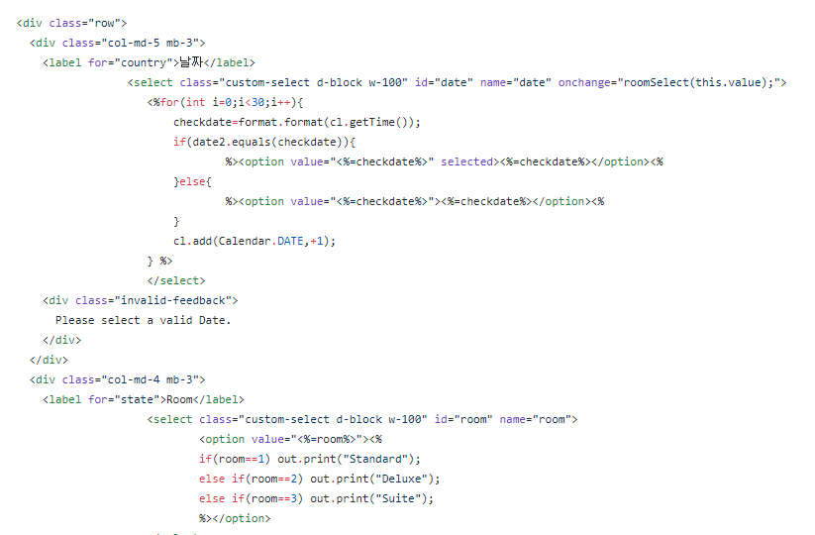
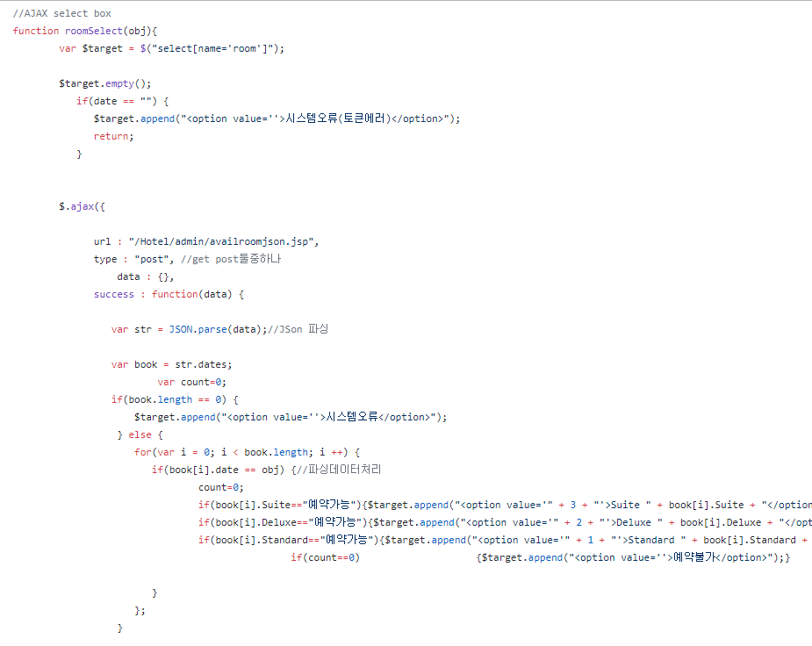
2. 예약하기
예약하기와 예약 수정에서 동적 콤보박스
콤보박스가 변경될 때마다 JSON 정보 파싱

Slide 12
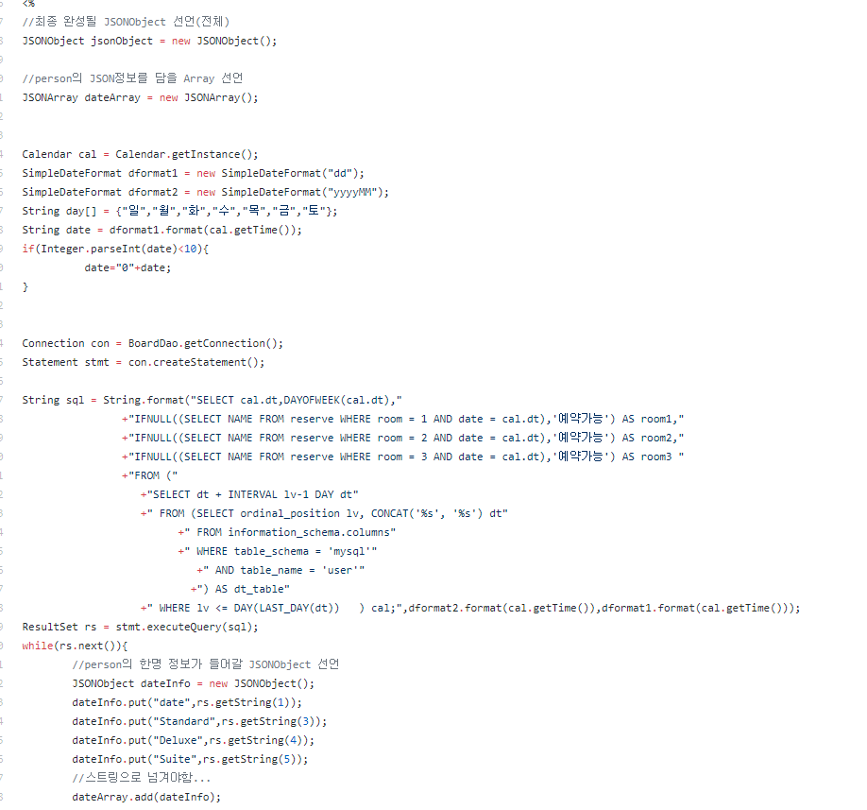
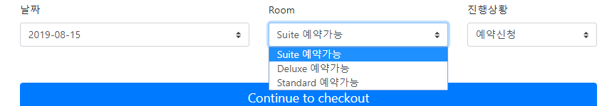
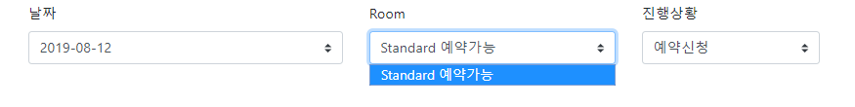
2. 예약하기
Json정보 출력 창
예약이 없는날
예약이 있는날

Slide 13
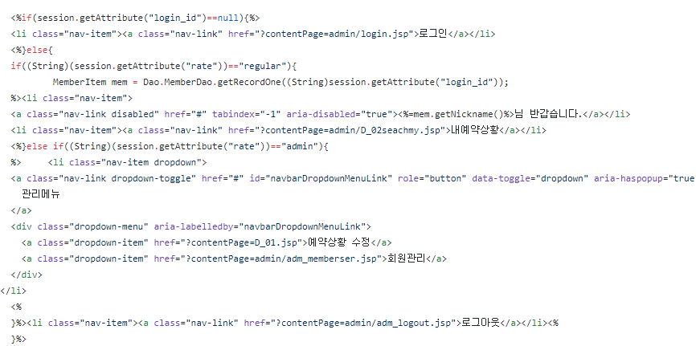
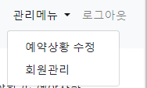

2. 예약하기
권한 세션에 따른 header 출력내용 변경
관리자
일반회원

Slide 14
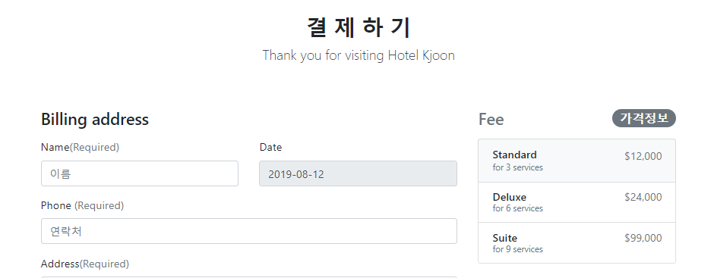
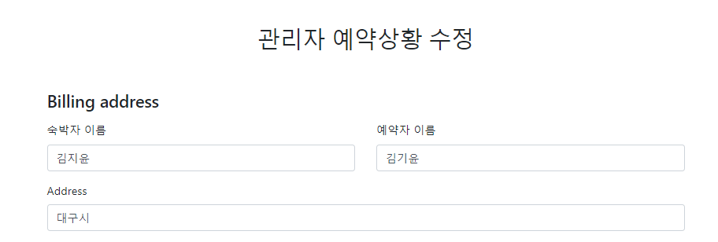
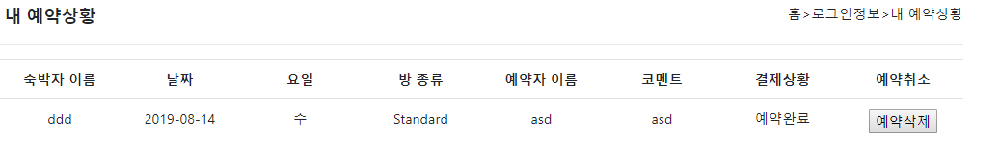
2. 예약하기
예약하기
예약수정
예약삭제

Slide 15
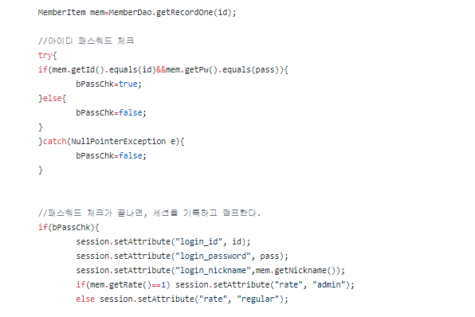
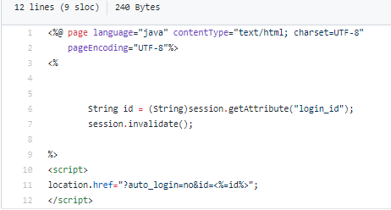
3. 로그인
로그인 성공시 세션 저장(id,pw,권한)
로그아웃시 세션끝

Slide 16
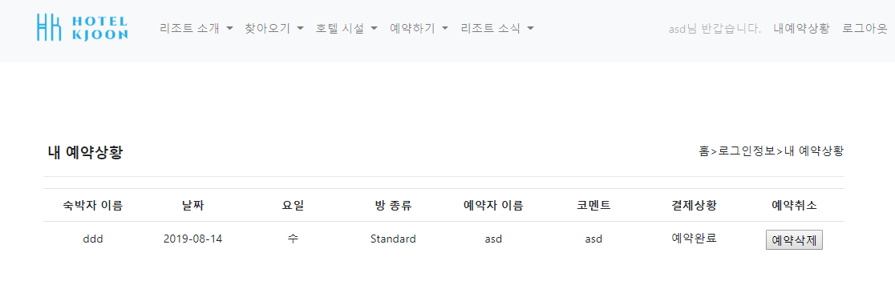
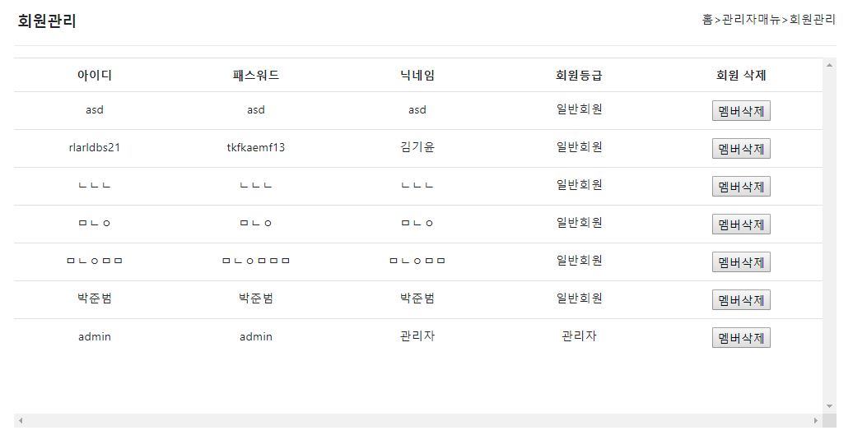
3. 로그인
일반회원 로그인시 예약 삭제
관리자 로그인시 회원 삭제

Slide 17
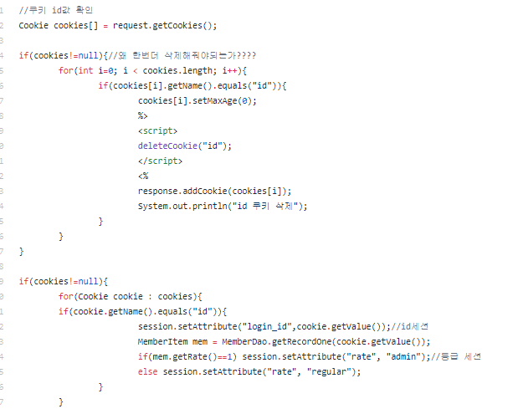
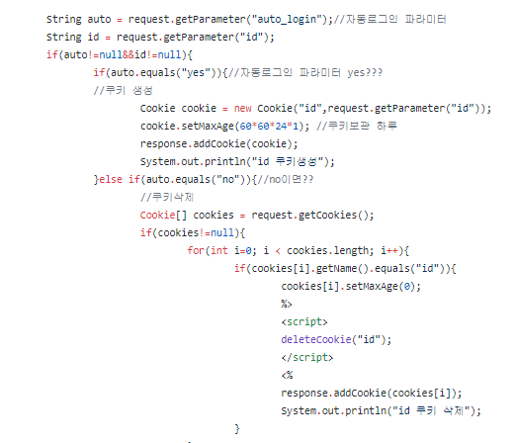
3. 로그인
Index에 저장된 쿠키로 인해 header의 정보가 변함
쿠키를 이용한 자동로그인
기능을 위한 쿠키저장(index.jsp)

